Slide 1
强化学习的算法架构分析与创新点分析 ——以PPO、MADDPG算法为例
Yerik

Slide 2
01
课程答疑
02
算法特点、原理与实现
03
基于算法框架如何找创新点
Notes:
领着大家找跟自己最接近的，确定好自己找什么方向代码
并跑通，明白训练过程，包括哪些部分
下节课讲算法原理，基于值和基于策略的区别，数据流等。

Slide 3
课程答疑

Slide 4
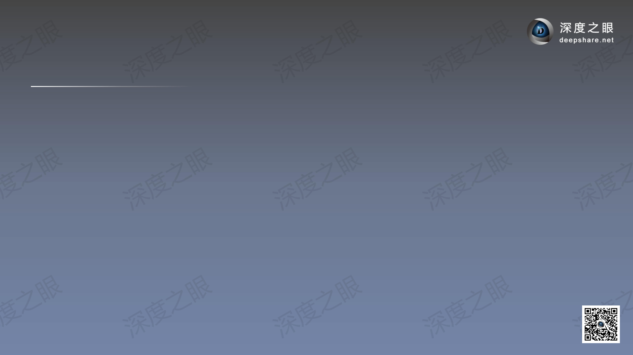
课程答疑
虚拟环境配置熟悉了吗
机器人仿真平台、环境确定了吗

Slide 5
算法讲解

Slide 6
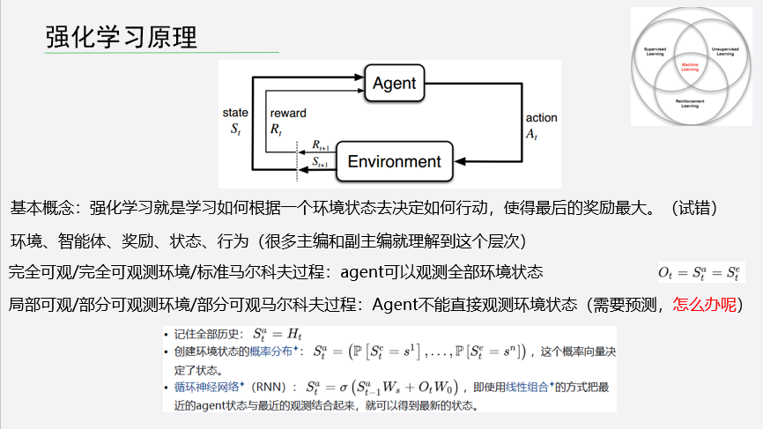
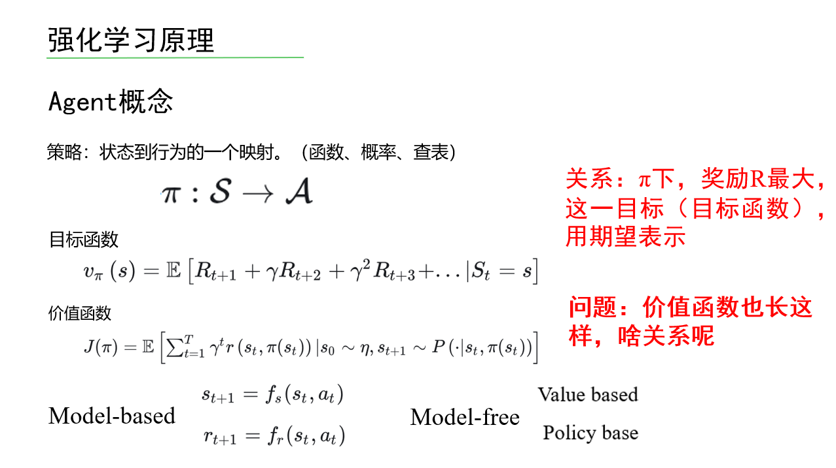

Slide 7


Slide 8
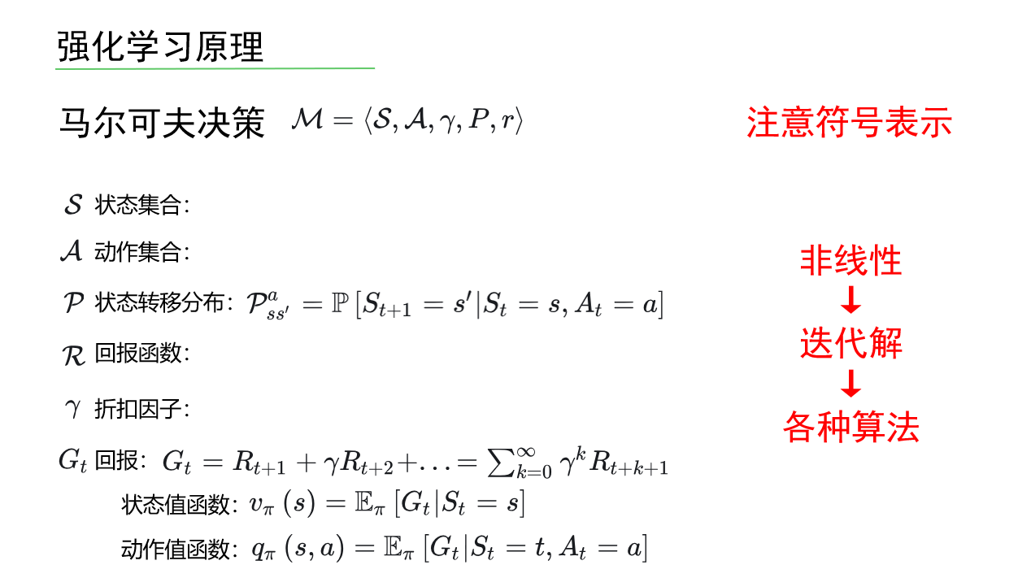

Slide 9
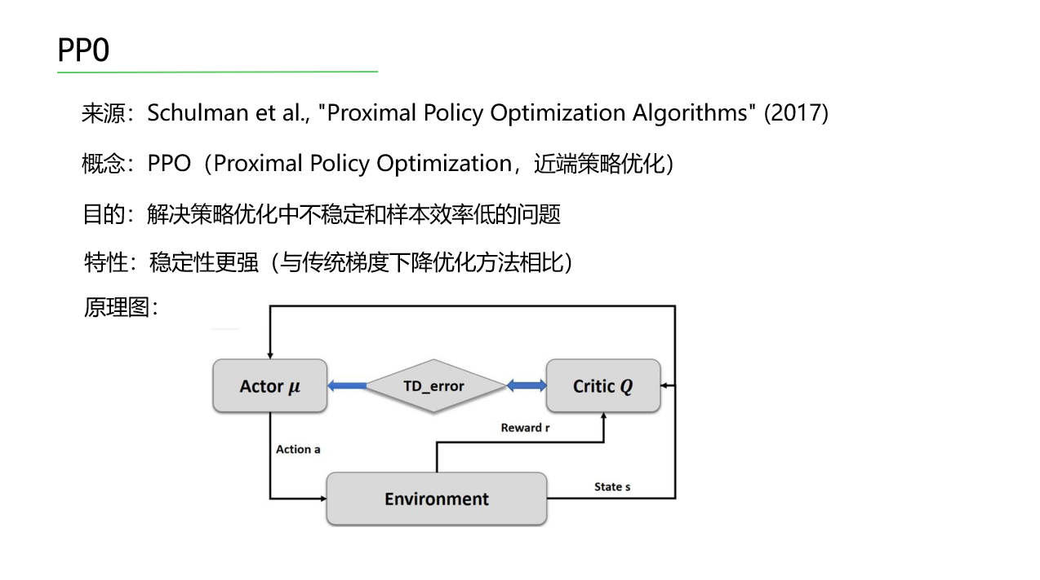

Slide 10
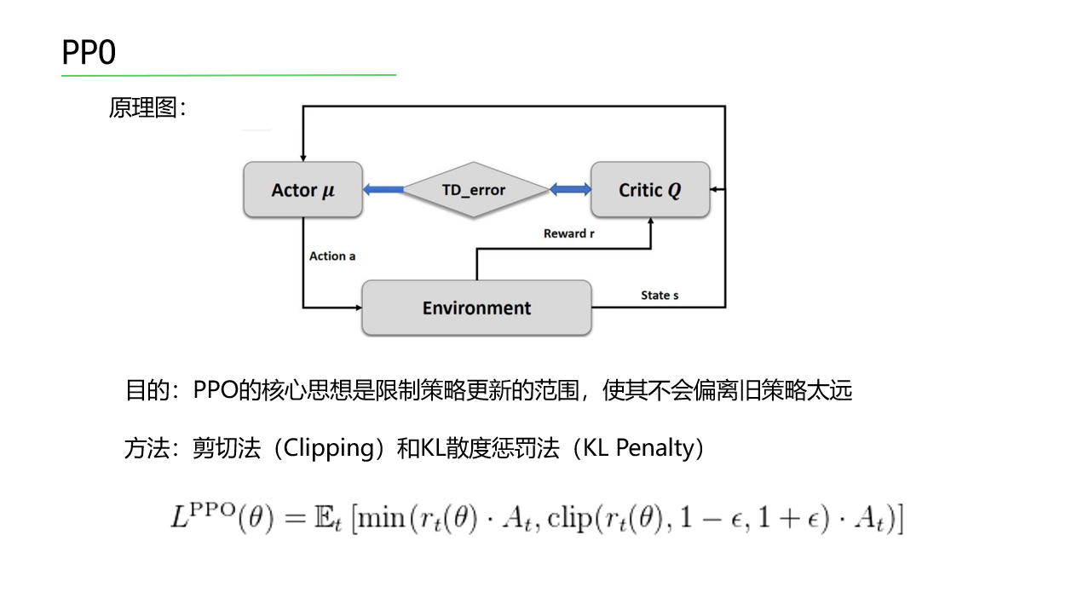

Slide 11
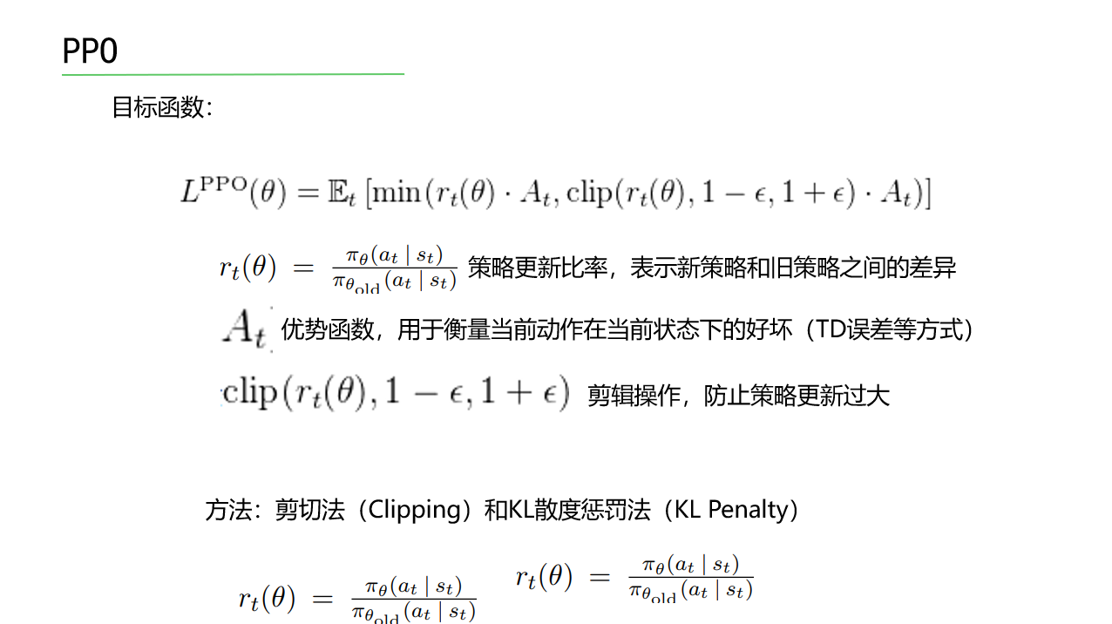

Slide 12
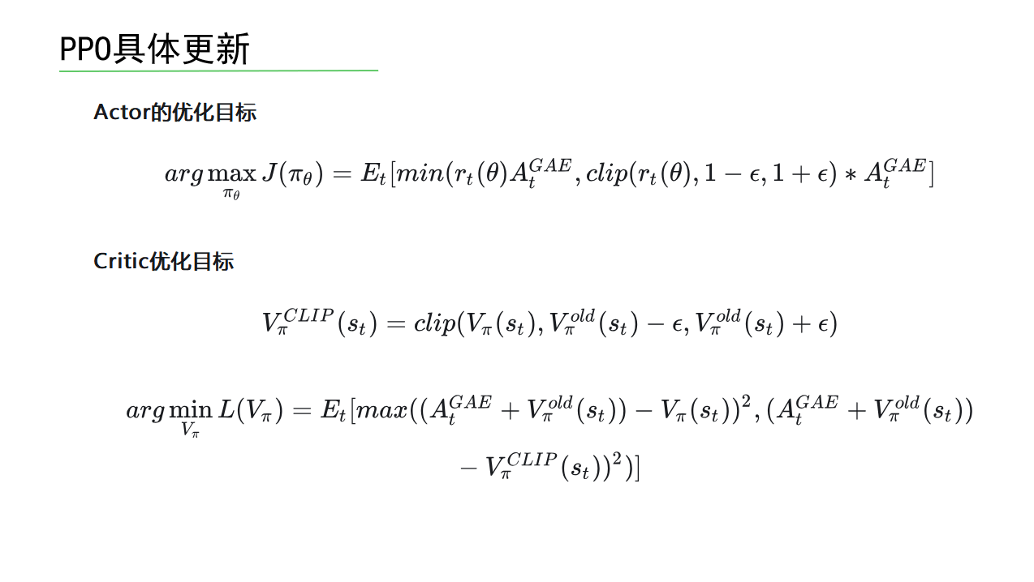

Slide 13
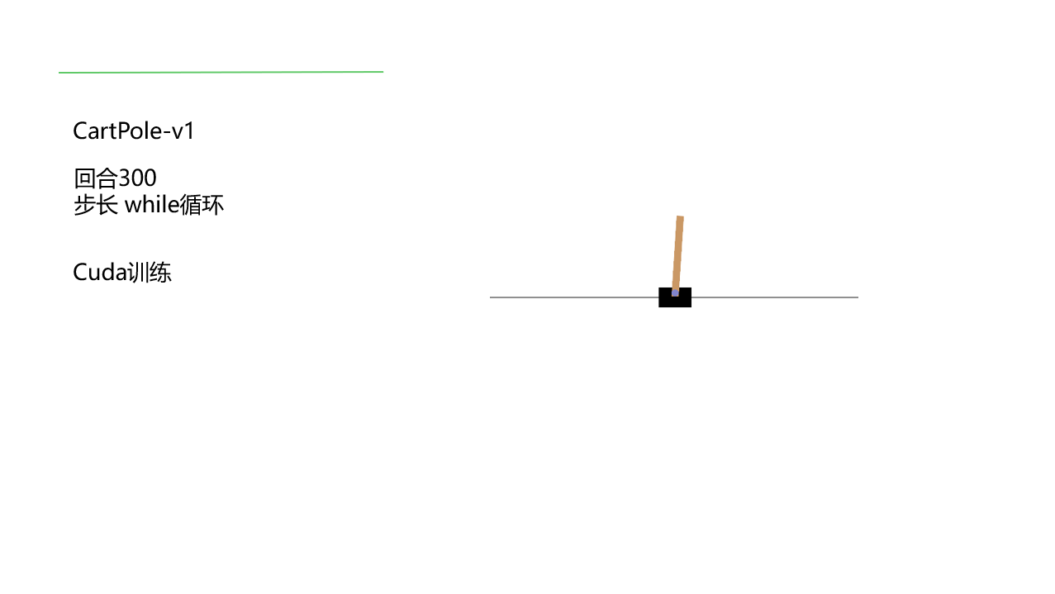

Slide 14
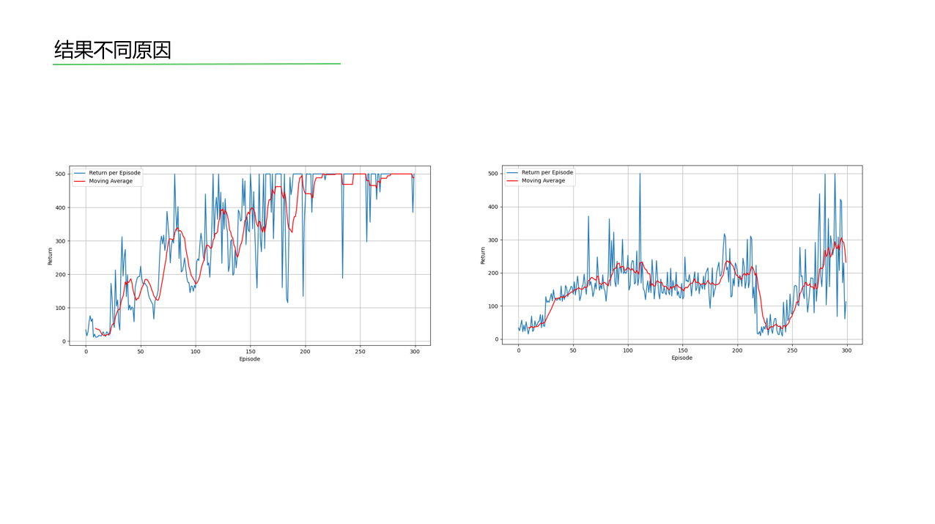

Slide 15
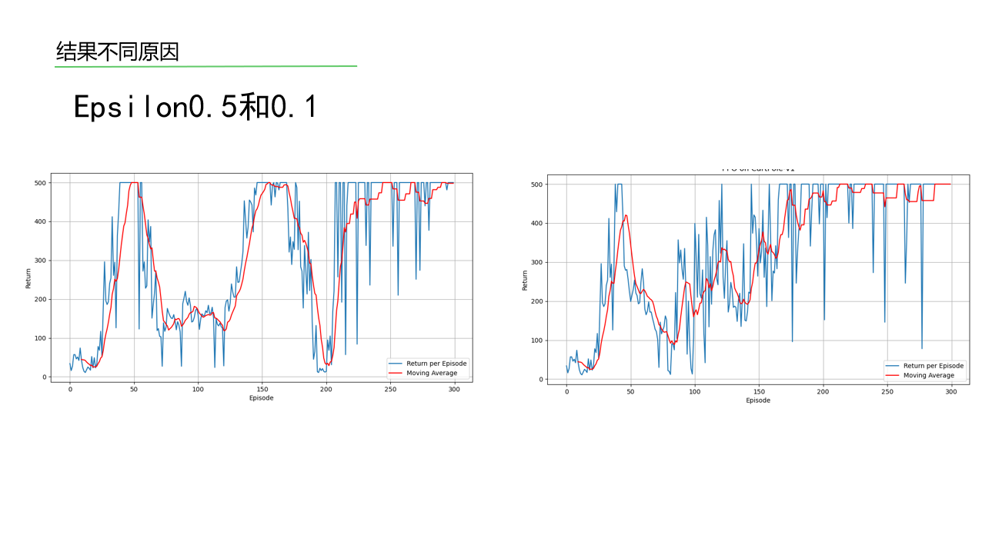

Slide 16
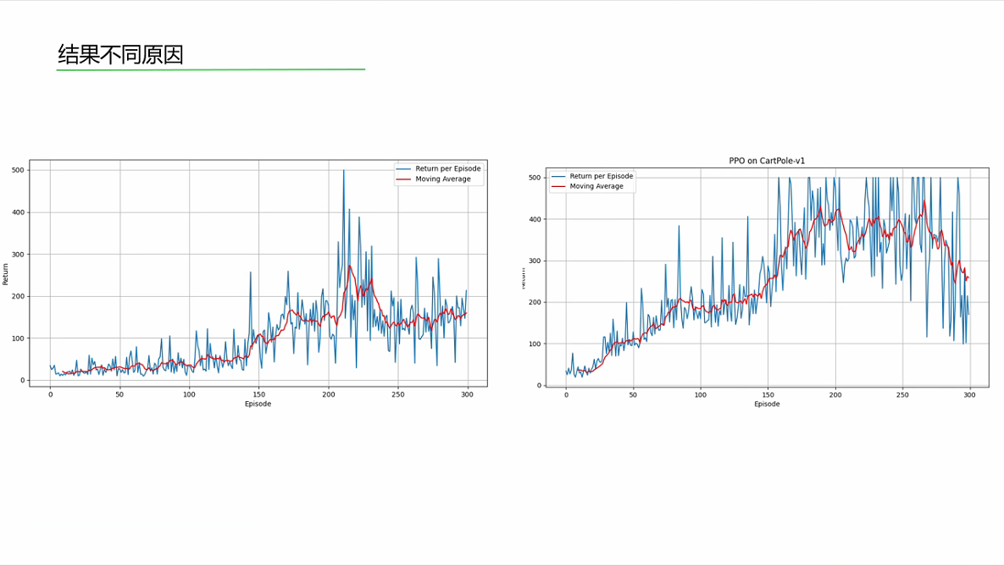
算法讲解

Slide 17
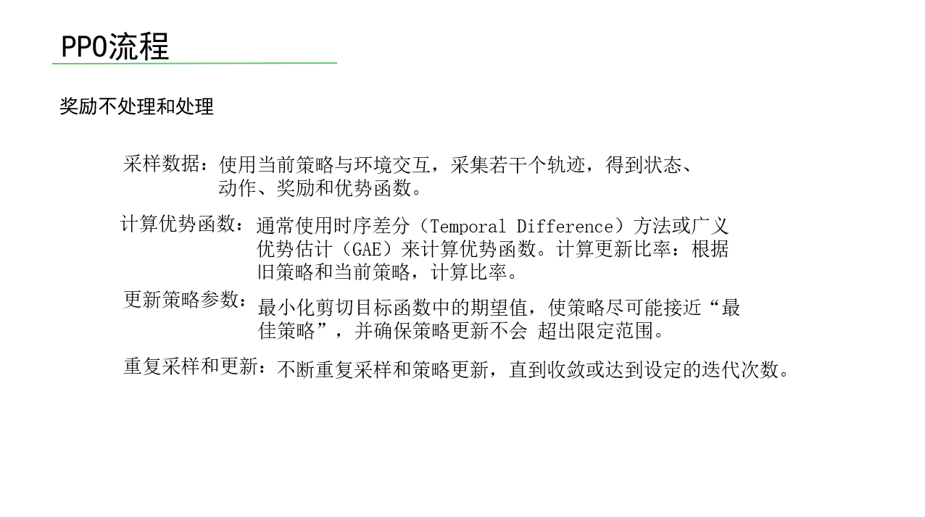

Slide 18
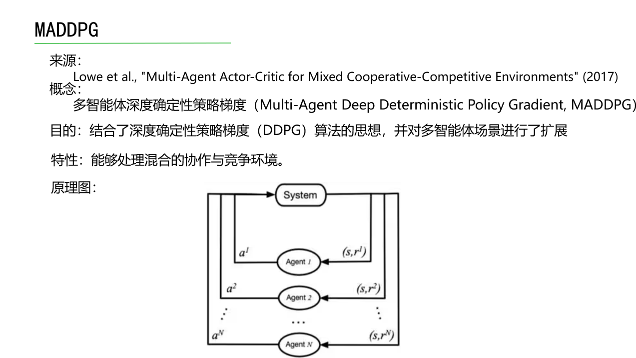

Slide 19
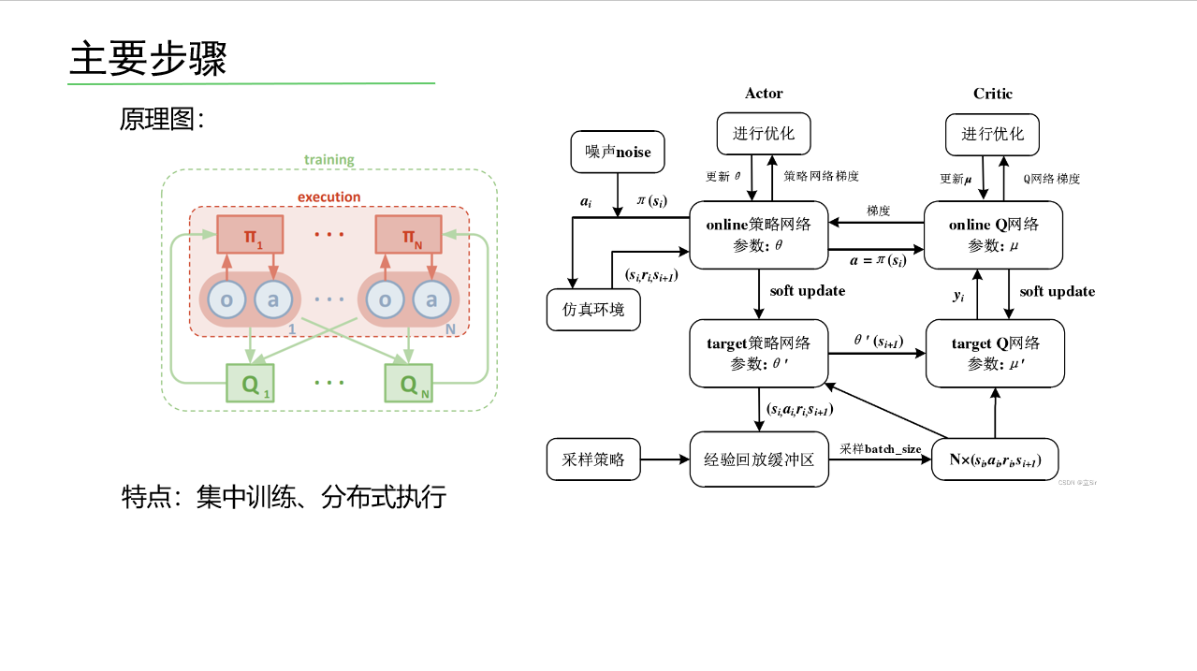

Slide 20
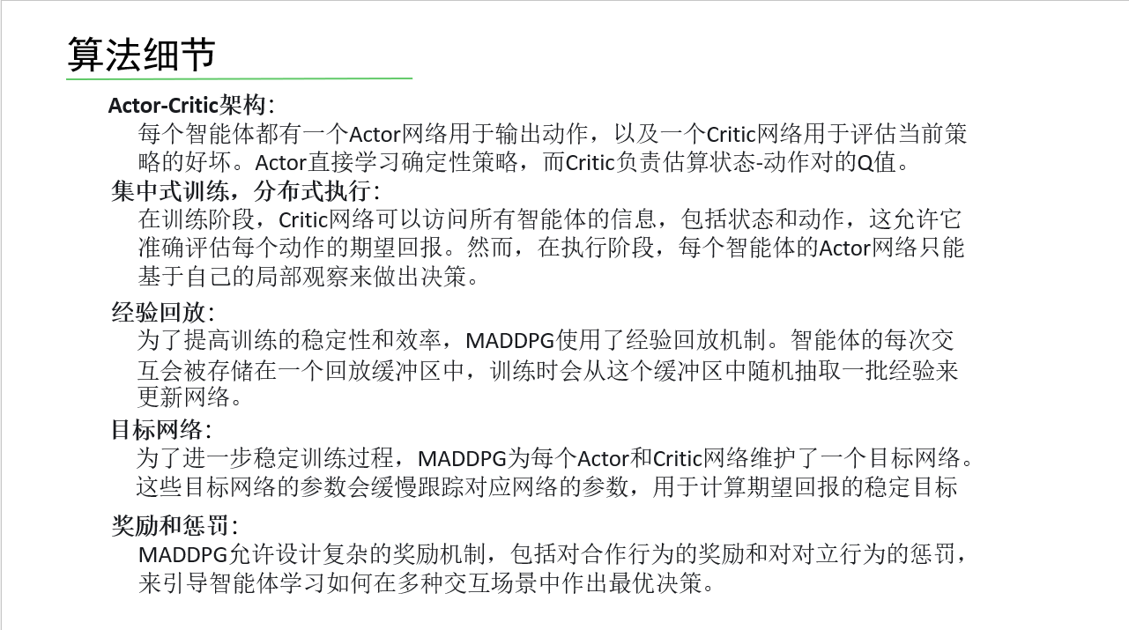

Slide 21
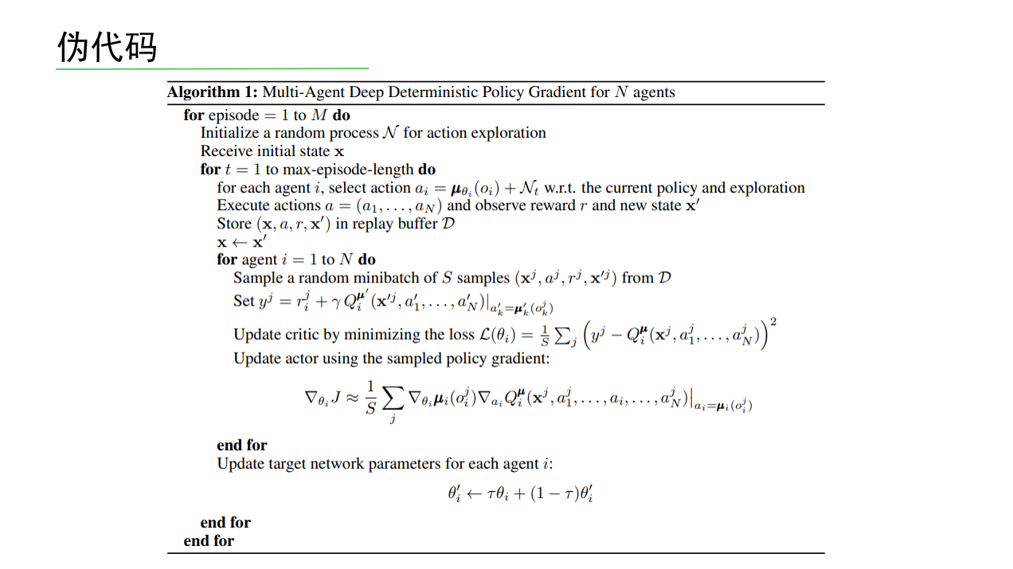

Slide 22
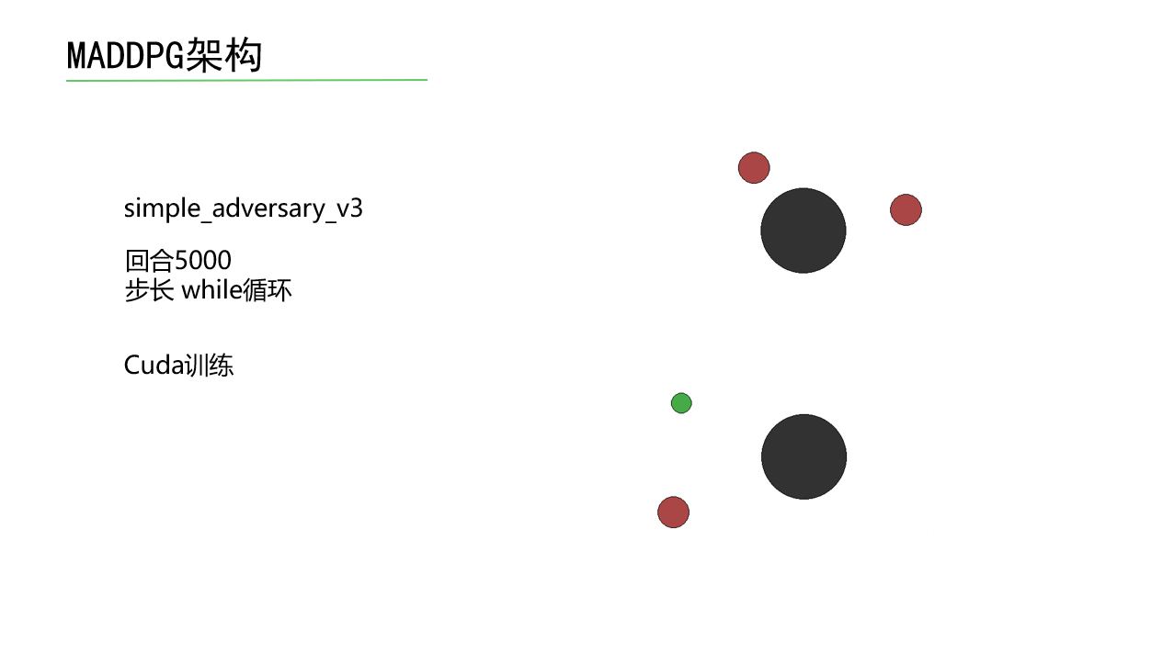

Slide 23
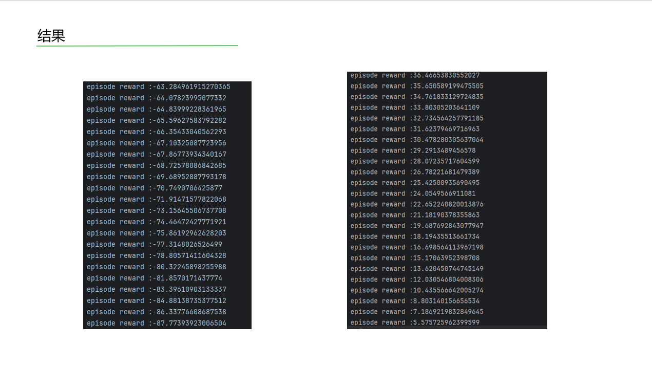

Slide 24
创新点思考

Slide 25
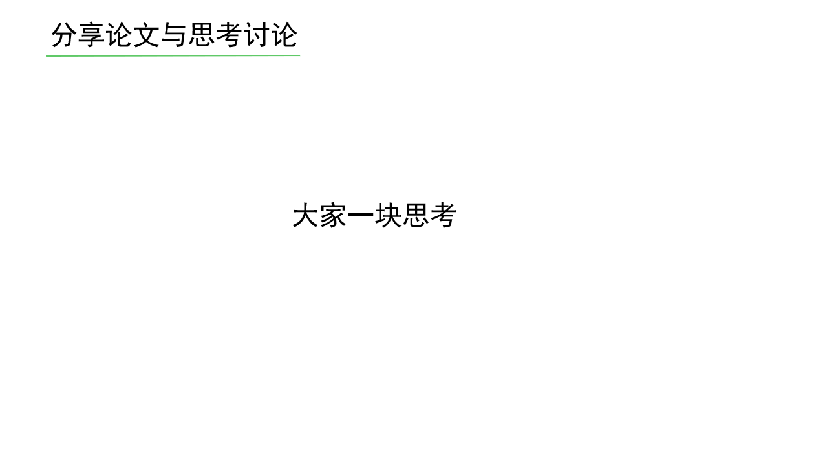
xx问题
xx

Slide 26
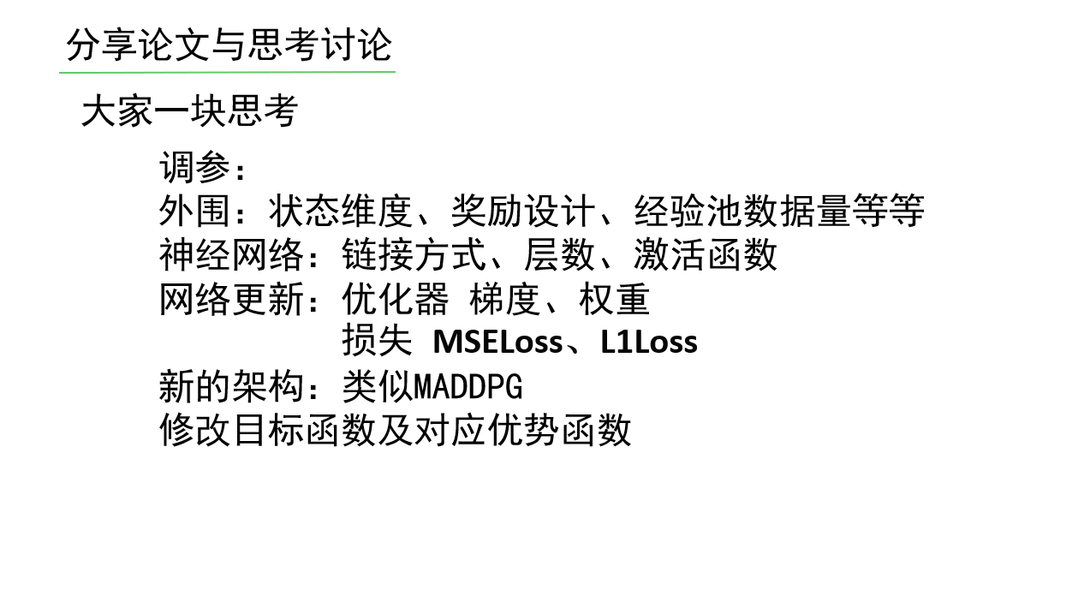
xx问题
xx

